Slide 1

Работа с базой данных. Big data
Занятие №31

Slide 2
1. Что такое big-data?

Slide 3
1. Что такое big-data?
Big Data или большие данные — это структурированные или неструктурированные массивы данных большого объема. Их обрабатывают при помощи специальных автоматизированных инструментов, чтобы использовать для статистики, анализа, прогнозов и принятия решений.
Сам термин «большие данные» предложил редактор журнала Nature Клиффорд Линч в спецвыпуске 2008 года [1]. Он говорил о взрывном росте объемов информации в мире. К большим данным Линч отнес любые массивы неоднородных данных более 150 Гб в сутки, однако единого критерия до сих пор не существует.

Slide 4
1. Что такое big-data?
До 2011 года анализом больших данных занимались только в рамках научных и статистических исследований. Но к началу 2012-го объемы данных выросли до огромных масштабов, и возникла потребность в их систематизации и практическом применении.
С 2014 на Big Data обратили внимание ведущие мировые вузы, где обучают прикладным инженерным и ИТ-специальностям. Затем к сбору и анализу подключились ИТ-корпорации — такие, как Microsoft, IBM, Oracle, EMC, а затем и Google, Apple, Facebook и Amazon. Сегодня большие данные используют крупные компании во всех отраслях, а также — госорганы.

Slide 5
Для чего нужны аналитические графики?

Slide 6
Для чего нужны аналитические графики?
«Хорошая графика заставляет читателя увидеть именно ту информацию, которую хотел донести до него автор», — пишет в своей книге «Graph design for the eye and mind» Стефен Косслин (Stephen Kosslyn). Но что такое хороший график, и существует ли разница между графиком для анализа данных и графиком для коммуникации?
Часто графики, основанные на данных, предназначены не для того, чтобы анализировать, а для того, чтобы описывать то, что является их содержанием. Но что именно превращает графики в инструмент для коммуникации? И могут ли аналитическая и описательная функция графика быть разделены или контролироваться авторами?

Slide 7
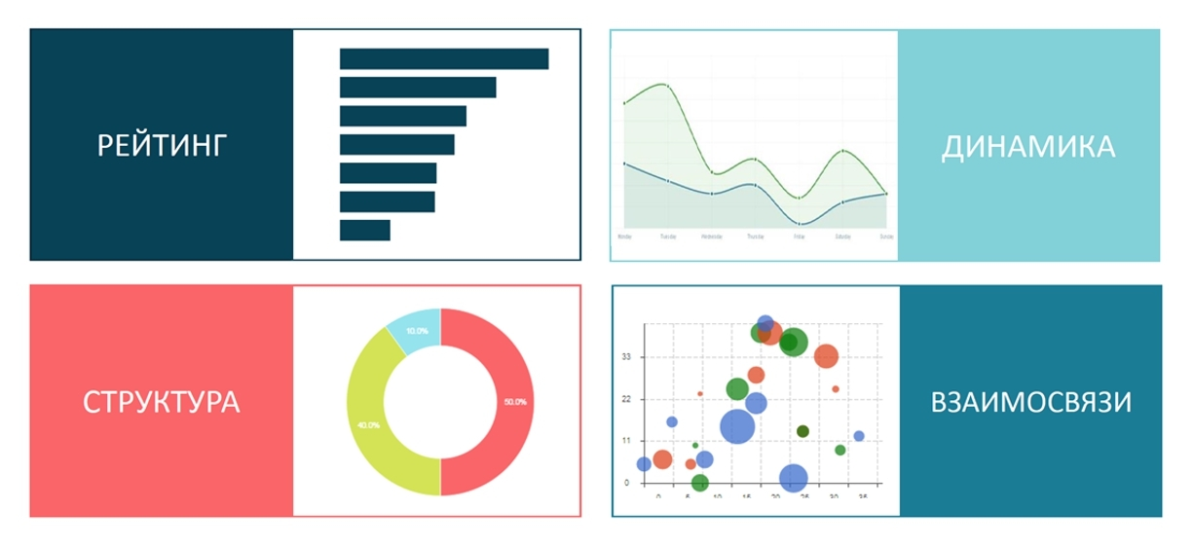
Для чего нужны аналитические графики?
Но, тем не менее, в зависимости от типа графика, он может быть эффективнее использован для анализа или описания. Например, линейные графики – самые популярные, согласно Эдварду Тафти (Edward Tufte), – и гистограммы, как правило, используются для того, чтобы описывать. То же самое можно сказать и о круговых диаграммах.
Точечные же диаграммы, наоборот, выходят за рамки описания и дают читателю возможность анализировать данные на исследовательском уровне.
Такие графики позволяют «видеть то, что может происходить за пределами уже описанного» [Cleveland and McGill, 1984]. Другими словами, это скорее аналитические графики.

